Slide 1
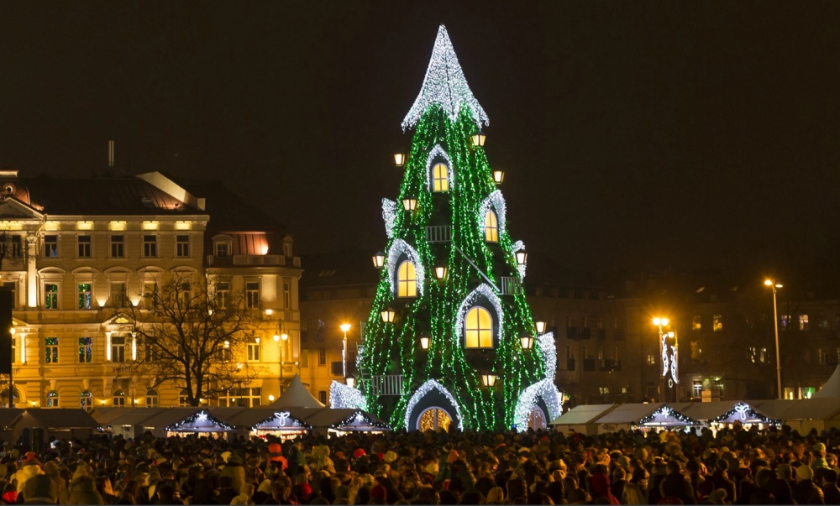
ΤΟ ΕΛΑΤΟ ΤΩΝ ΧΡΙΣΤΟΥΓΕΝΝΩΝ

Slide 2
ΤΟ ΕΘΙΜΟ…
Το έθιμο του χριστουγεννιάτικου δέντρου προέρχεται από τη Γερμανία. Οι Γερμανοί έστηναν δέντρο μέσα στο σπίτι τους τη μέρα που γιόρταζαν ο Αδάμ και η Εύα. Στην αρχή κρεμούσαν πάνω του λεπτά μπισκότα και αργότερα μπισκότα σε διάφορα σχήματα. Πολλές φορές έβαζαν κεριά τα οποία συμβόλιζαν τον Χριστό.
Στην Ελλάδα το πρώτο έλατο στολίστηκε τα Χριστούγεννα του 1833 στο παλάτι του Βασιλιά Όθωνα .
Στα πολύ παλιά χρόνια, πριν αρχίσουν ακόμη οι άνθρωποι να στολίζουν το κλασσικό έλατο στην Ελλάδα, υπήρχε το έθιμο του Χριστόξυλου.
Ο πατέρας ή ο παππούς της οικογένειας, πήγαινε στο δάσος και έψαχνε να βρει το πιο χοντρό και ωραίο ξύλο για να το πάει στο σπίτι. Ύστερα το έβαζαν στο τζάκι και το έκαιγαν από τα Χριστούγεννα μέχρι τα Φώτα όλες αυτές τις 12 μέρες (Δωδεκαήμερο)
Αυτό το κάνανε για να υπάρχει καλή τύχη στην οικογένεια και να βγάλουν μπόλικους καρπούς τα χωράφια τους. Σήμερα στολίζουμε το έλατο γιατί θέλουμε να έχουμε κάτι όμορφο τις μέρες των Χριστουγέννων στο σπίτι μας. Και ενώ τα παλιά χρόνια το στόλιζαν με φυσικά υλικά, μπισκότα, φαγώσιμα, γλυκά και κεράκια, σήμερα το στολίζουμε με πλαστικά παιχνίδια μπάλες, καμπάνες και διάφορα άλλα στολίδια.

Slide 3
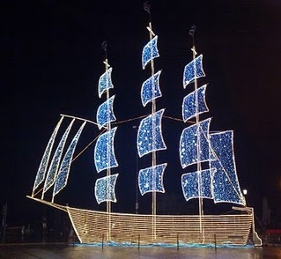
ΟΧΙ ΜΟΝΟ ΕΛΑΤΟ ΑΛΛΑ ΚΑΙ ΚΑΡΑΒΙ
.
Σε πολλά σπίτια στόλιζαν φυσικό έλατο, κομμένο από το δάσος. Σε αυτό όμως δεν συμφωνούσαν αυτοί που αγαπούσαν τη φύση. Επειδή όλοι ξέρουμε πόσο σημαντικό είναι να προφυλάσσουμε τον δάσος. Ξεκίνησε λοιπόν μία νέα μόδα ο στολισμός του καραβιού. Με αυτό τον τρόπο θα προστατεύονταν και το δάσος. Σε κάποια μέρη της Ελλάδας στολίζουν καράβι ακόμη και σήμερα. Επειδή η Ελλάδα από τα παλιά χρόνια ήταν μία χώρα που είχε θάλασσα και πολλούς ναυτικούς.
Όμως σήμερα, πιο συνηθισμένο είναι το έλατο και το προτιμούν οι περισσότεροι.

Slide 4
Ο ΣΥΜΒΟΛΙΣΜΟΣ ΤΟΥ ΧΡΙΣΤΟΥΓΕΝΝΙΑΤΙΚΟΥ ΔΕΝΤΡΟΥ
-Το δέντρο που στολίζουμε είναι το έλατο, δεν μαραίνονται τα φύλλα του και δεν πέφτουν ποτέ γι αυτό και συμβολίζει την αιώνια ζωή του Χριστού.
-Το τριγωνικό του σχήμα συμβολίζει την Αγία Τριάδα.
-Το χιόνι που βάζουμε από πάνω, την καρδιά του Χειμώνα
-Τα λαμπάκια και τα κεράκια στα παλιά που δεν είχαν ρεύμα, συμβολίζουν ότι ο Χριστός είναι το φως της ζωής.
-Το αστέρι στην κορυφή συμβολίζει το φωτεινό αστέρι της ανατολής που οδήγησε τους τρεις μάγους στη φάτνη.
-Ενώ ο άγγελος που συνηθίζεται επάνω στο έλατο ,συμβολίζει τον Άγγελο που ανακοίνωσε στην Μαρία και στον Ιωσήφ τη γέννηση του Χριστού.
(πηγή:http://apithananhpiakia.blogspot.com/2016/12/blog-post_14.html)

Slide 5
ΑΣ ΔΟΥΜΕ ΤΑ ΠΙΟ ΟΜΟΡΦΑ ΔΕΝΤΡΑ ΣΤΟΝ ΚΟΣΜΟ…

Slide 6
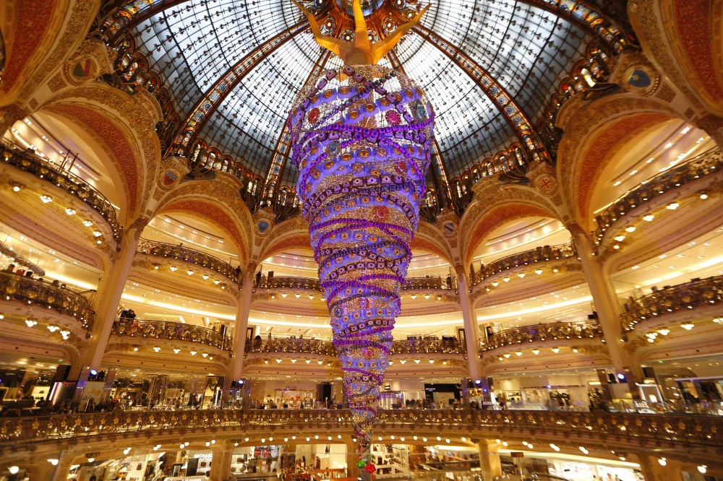
Παρίσι, Γαλλία Αυτό το ανάποδο χριστουγεννιάτικο δέντρο ύψους 25 μέτρων, βρίσκεται στο γαλλικό κατάστημα Galeries Lafayette.

Slide 7
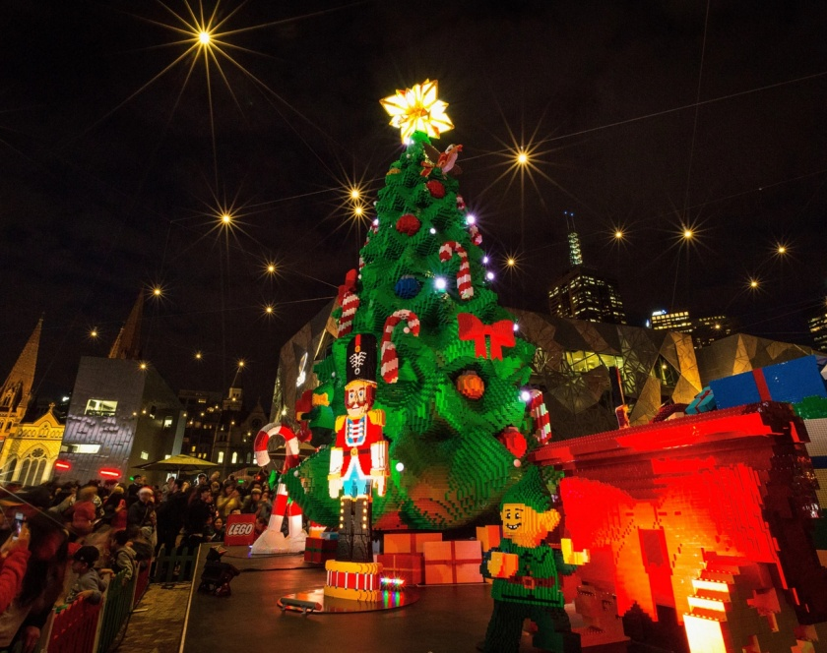
Μελβούρνη, Αυστραλία
Αυτό το χριστουγεννιάτικο δέντρο κατασκευάστηκε με περισσότερα από μισό εκατομμύρια τουβλάκια Lego και είναι πολύ εντυπωσιακό!

Slide 8
Βίλνιους, Λιθουανία
Ένα υπέροχο χριστουγεννιάτικο δέντρο στη κεντρική πλατεία του Βίλνιους.

Slide 9
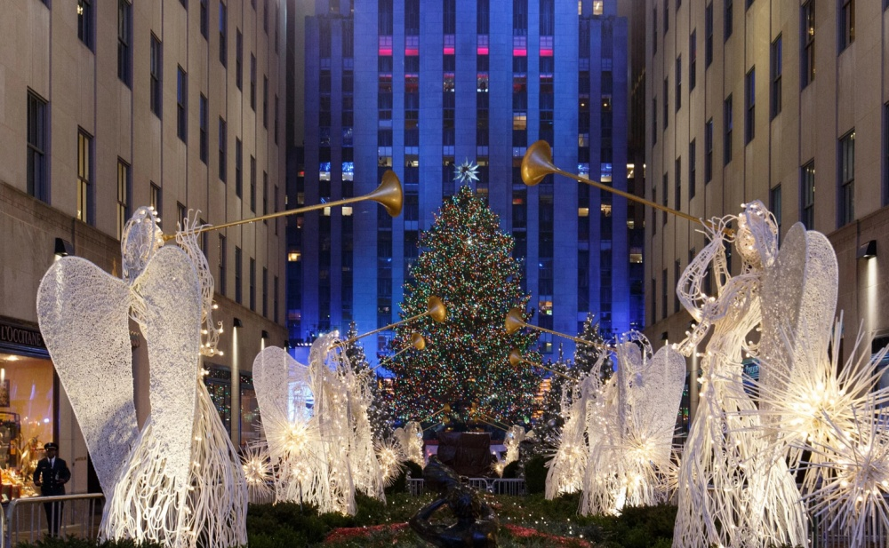
Νέα Υόρκη, ΗΠΑ
Φαντασμαγορικό έλατο με αγγέλους

Slide 10
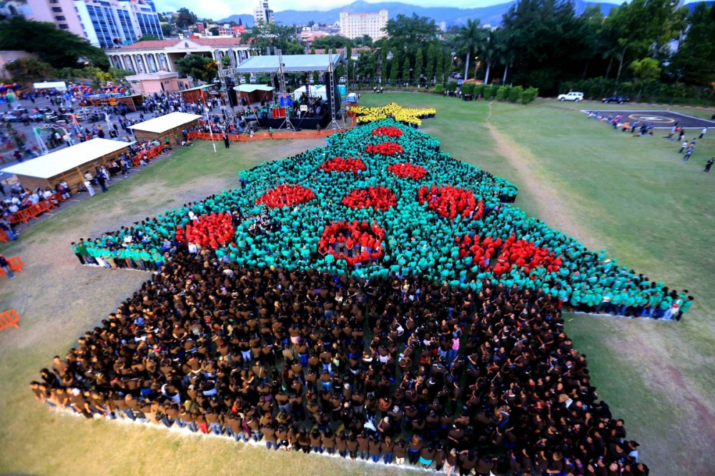
Τεγκουσιγκάλπα, Ονδούρα
Αυτό το χριστουγεννιάτικο δέντρο που το σύνθεσαν περίπου 3.000 άτομα μπήκε στο βιβλίο ρεκόρ Γκίνες.

Slide 11
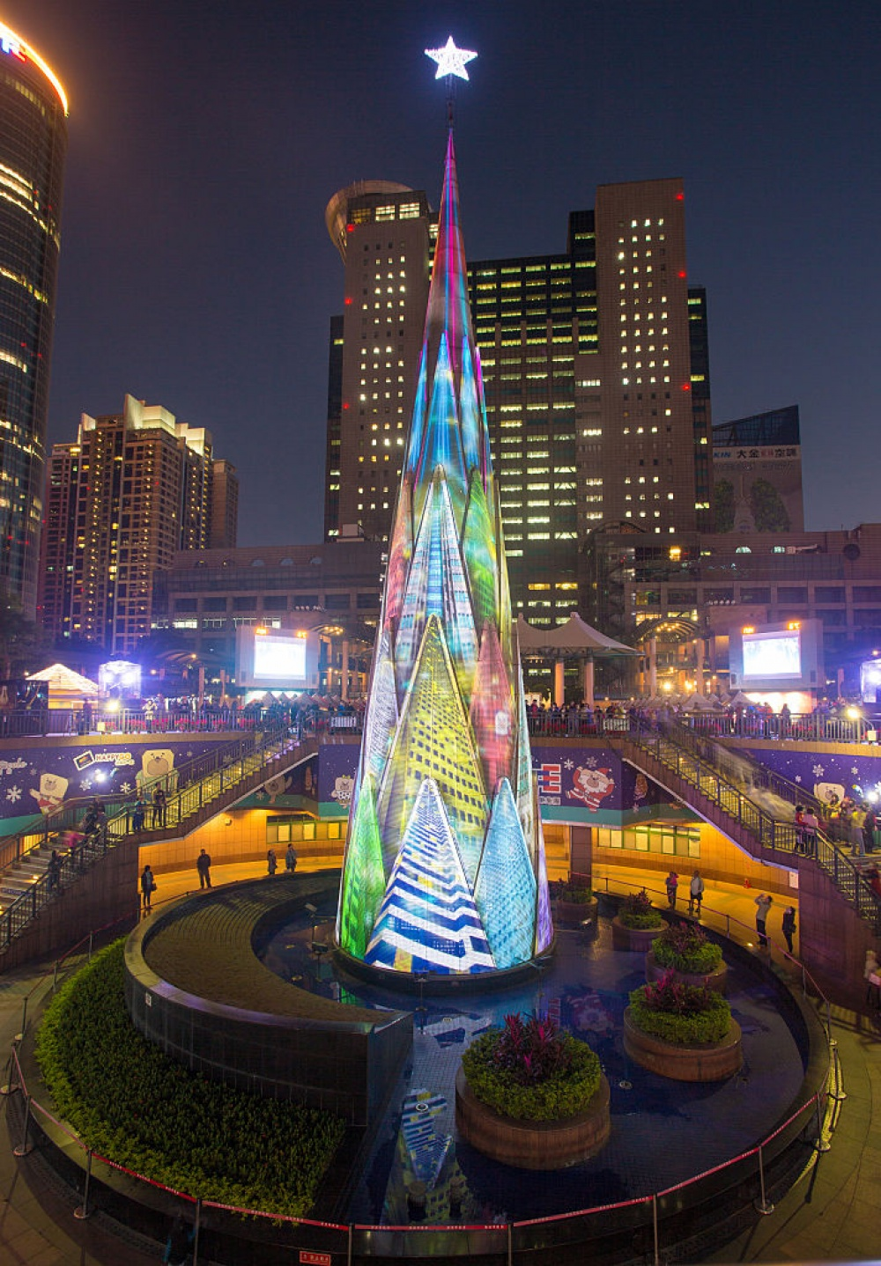
Ταϊπέι, Ταϊβάν
Το ύψος αυτού του χριστουγεννιάτικου δέντρου με LED φωτάκια είναι σχεδόν 36 μέτρα.

Slide 12
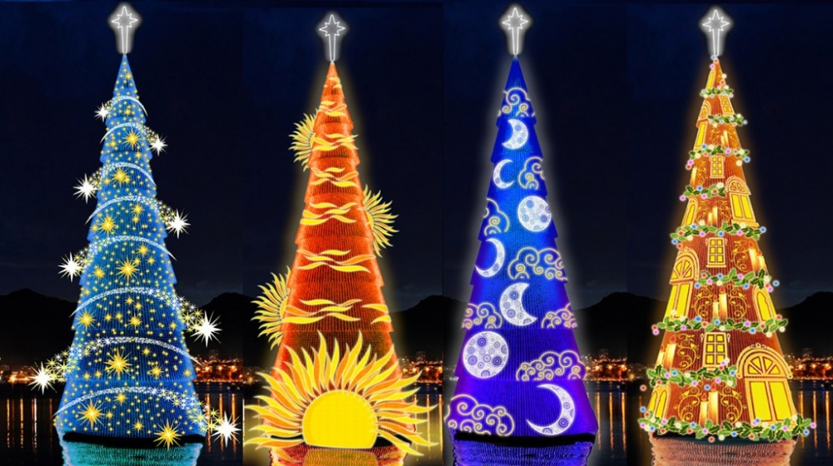
Ρίο ντε Τζανέιρο, Βραζιλία
Τέσσερα πολύχρωμα έλατα

Slide 13
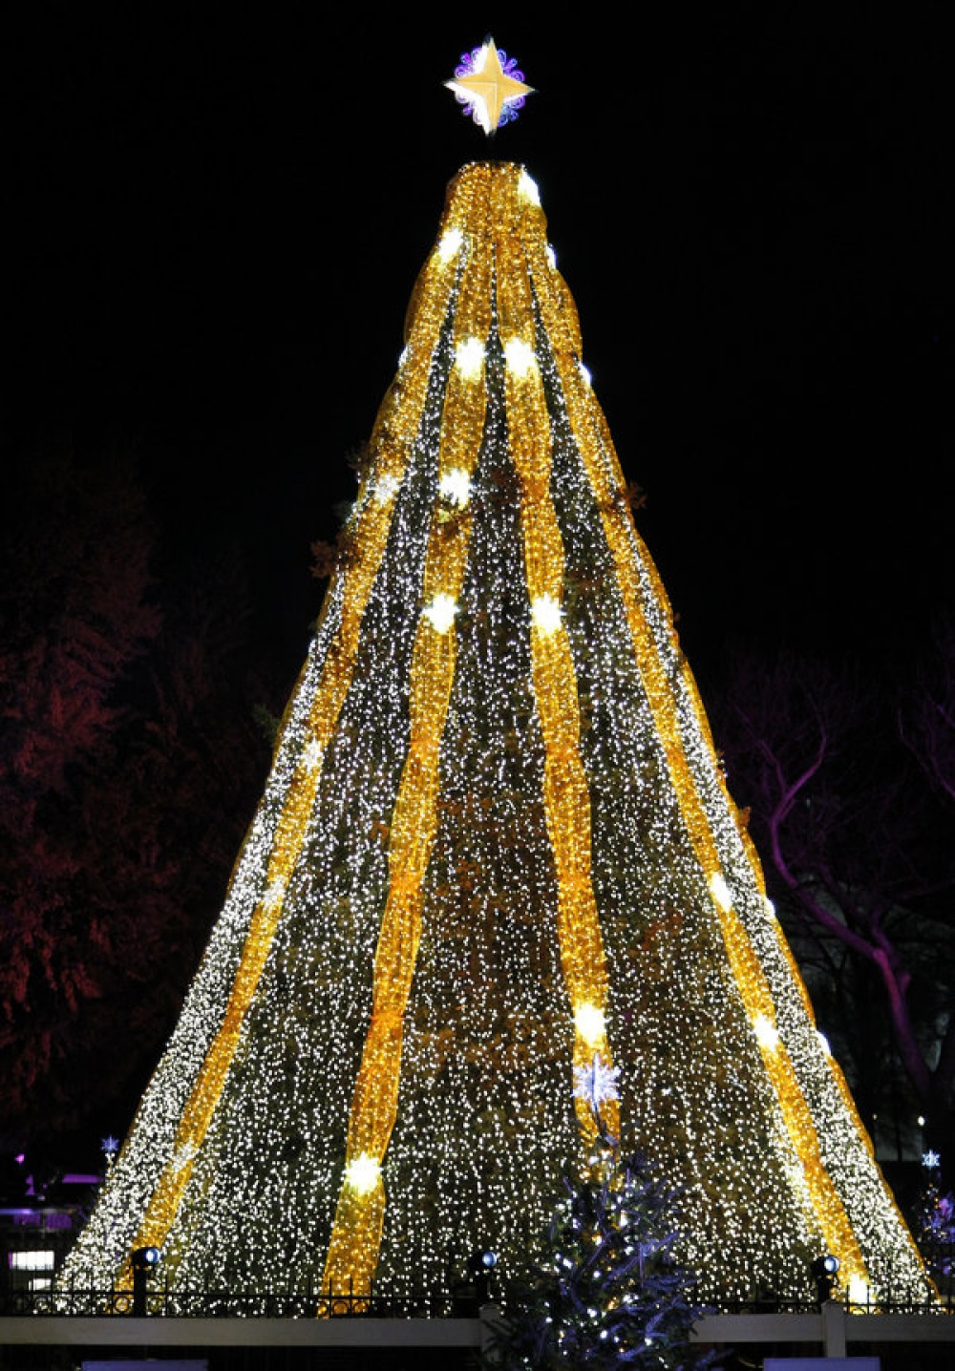
Δείτε και μερικά ακόμη…

Slide 14
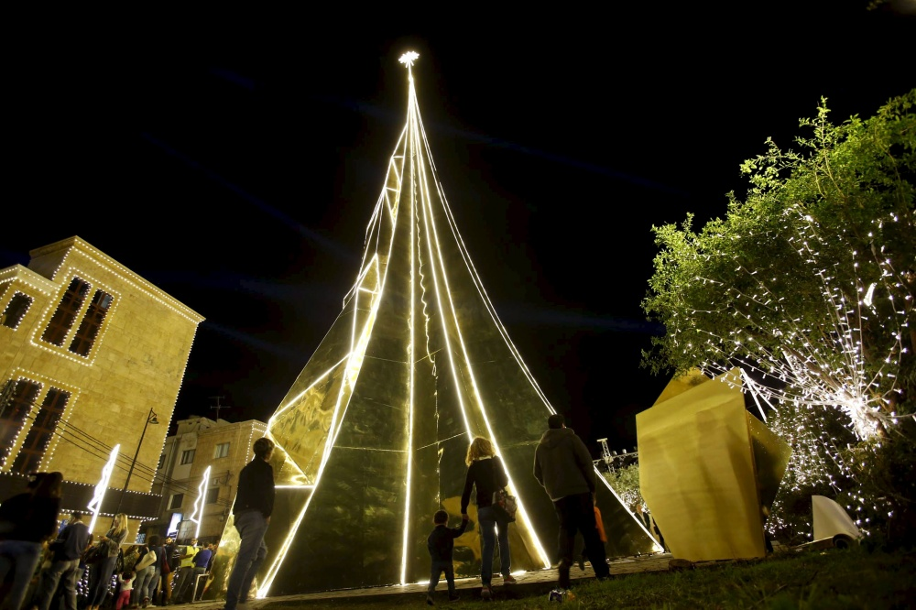

Slide 15
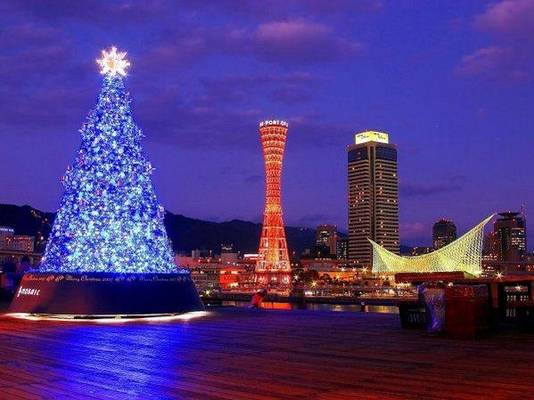

Slide 16
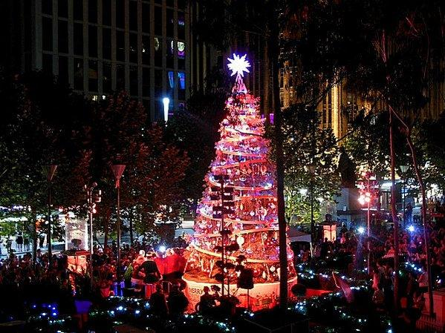

Slide 17
ΑΣ ΔΟΥΜΕ ΚΑΙ ΜΕΡΙΚΑ ΠΙΟ ΠΕΡΙΕΡΓΑ …

Slide 18
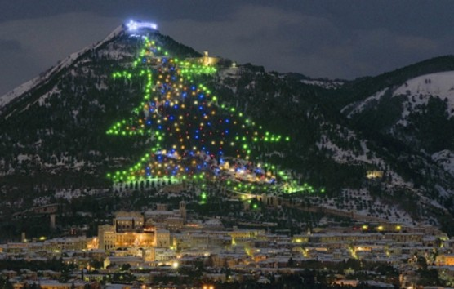
Οι κάτοικοι της μικρής πόλης Gubbio, στην Ιταλία ξεκίνησαν αυτό το έθιμο το 1981. Θέλησαν, λοιπόν, να ανάβουν κάθε Χριστούγεννα ένα δέντρο πάνω στο βουνό. Το δέντρο πλέον είναι μισό μίλι ψηλό και έχει πάνω από 800 λαμπάκια, ενώ το 1991 μπήκε στο Βιβλίο Γκίνες ως το μεγαλύτερο Χριστουγεννιάτικο δέντρο στον κόσμο.

Slide 19
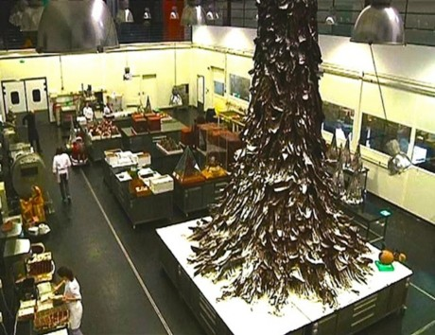
Μπορεί το δέντρο στην Gubbio να είναι μεγάλο και εντυπωσιακό, αλλά σίγουρα εμείς (που λατρεύουμε τα γλυκά) θα επιλέγαμε το δέντρο που έφτιαξε ένας Γάλλος ζαχαροπλάστης. Ο εν λόγω κύριος δημιούργησε ένα σοκολατένιο δέντρο που ζυγίζει 4 τόνους και έχει ύψος 9 μέτρα και 75 εκατοστά.

Slide 20
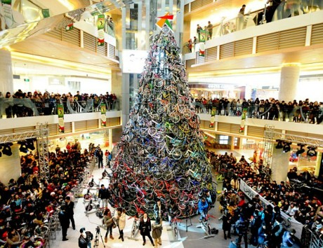
Όλα τα περίεργα συνήθως τα συνατάμε στην Κίνα, και εκεί θα βρείτε και το πιο ιδιαίτερο δέντρο, που φτιάχτηκε από 230 ποδήλατα. Το αποτέλεσμα είναι διαφορετικό (δε θα λέγαμε ωραίο) και με οικολογικό νόημα.

Slide 21
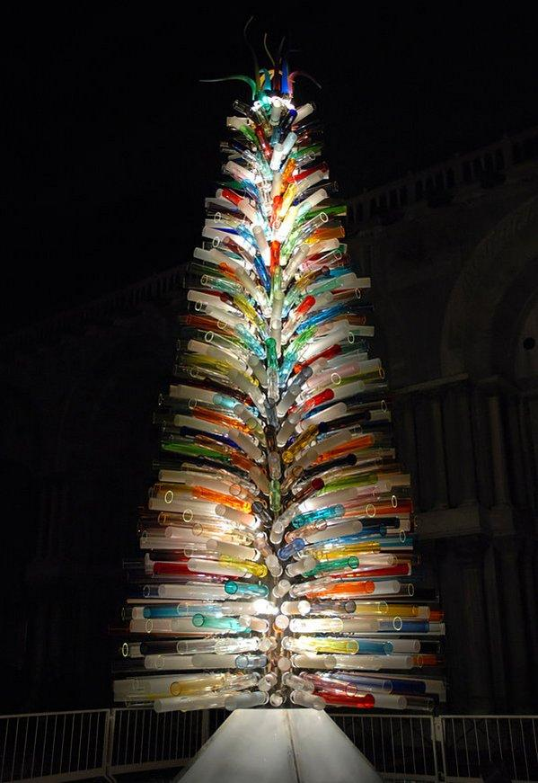
Στην όμορφη Βενετία συναντάμε ένα δέντρο που είναι φτιαγμένο από γυαλί Μουράνο. Για να φτιαχτεί χρησιμοποιήθηκαν 1000 κομμάτια γυαλί Μουράνο ενώ το ύψος του φτάνει τα 8,5 μέτρα.

Slide 22
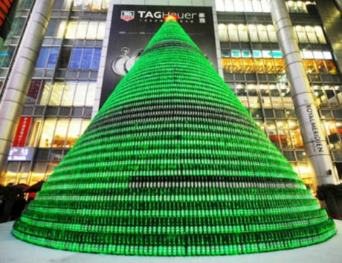
Αυτόβ το Χριστουγεννιάτικο δέντρο στήθηκε από 100.000 άδεια μπουκάλια μπύρας. Και αν νομίζετε πως αυτό το δέντρο βρίσκεται στη Γερμανία, τότε θα σας σοκάρουμε λέγοντας πως βρίσκεται στην Κίνα και μάλιστα στην περιοχή της Σανγκάης.

Slide 23
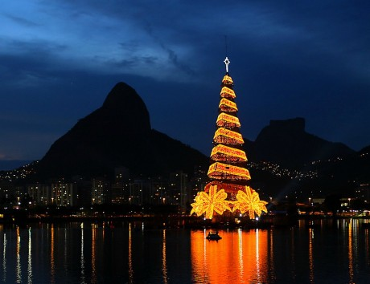
Αν έχετε συνδέσει το Χριστουγεννιάτικο δέντρο με βουνά, χιονισμένα τοπία και παγωμένες εκτάσεις, τότε τα όνειρα και η φαντασία σας σας έχουν ξεγελάσει. Αν επισκεφτείτε τη Βραζιλία και το Ρίο Ντε Τζανέιρο, θα δείτε ένα πλωτό δέντρο στη λίμνη Lagoa Rodrigo.

Slide 24
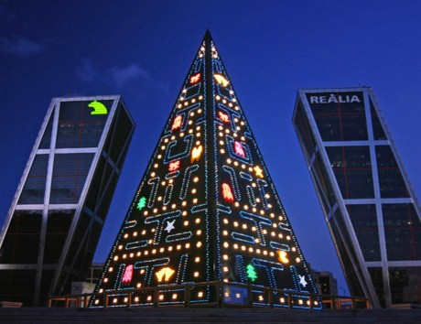
Στη Μαδρίτη, της Ισπανίας, θα συναντήσετε ένα δέντρο που θα ενθουσιάσει μικρούς και μεγάλους. Λίγο κακόγουστο για εμάς, αλλά συμβατό με την εποχή της τεχνολογίας που ζούμε.

Slide 25
Και μερικά περίεργα ακόμη..

Slide 26
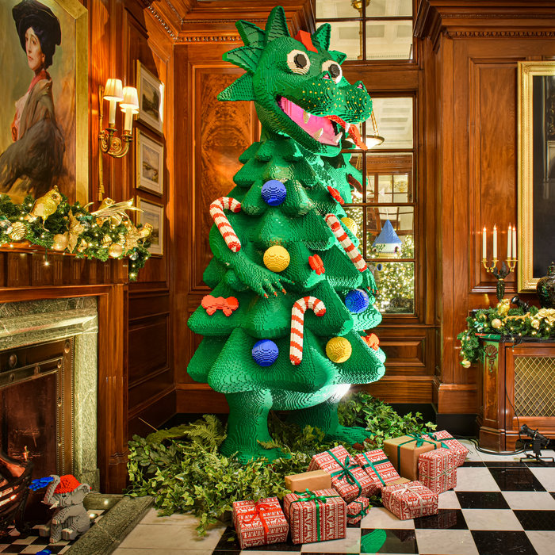

Slide 27
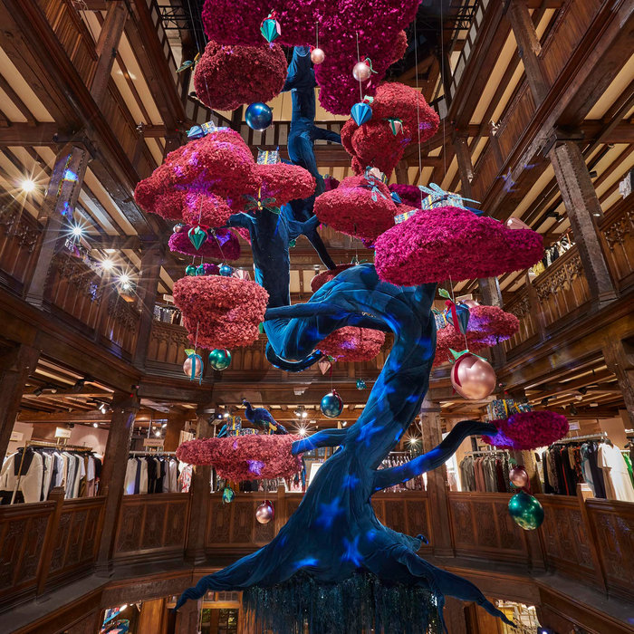

Slide 28
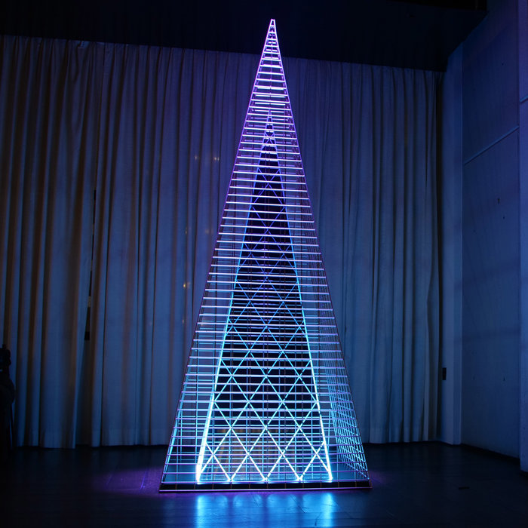

Slide 29
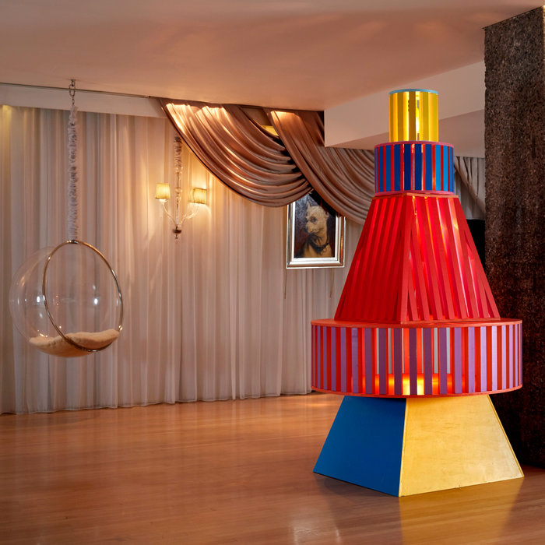

Slide 30
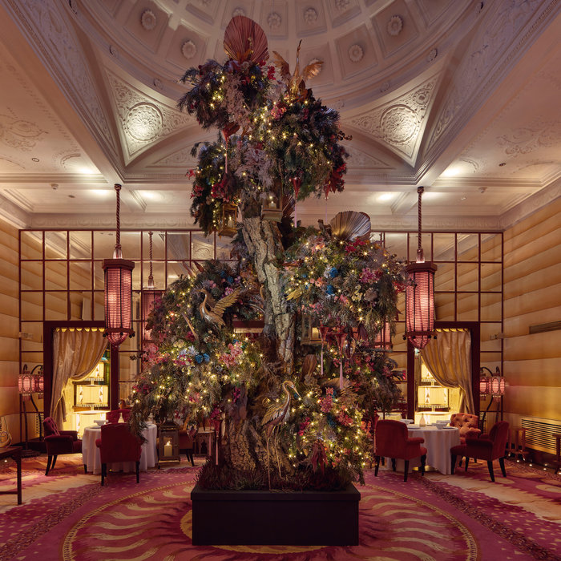

Slide 31
Όμως μην ανησυχείς…
Όπως και να στολίσεις το δέντρο σου, όποια στολίδια κι αν του κρεμάσεις, ένα είναι σίγουρο..
Θα είναι μοναδικό, επειδή θα είναι ΤΟ ΔΙΚΟ ΣΟΥ!

